Slide 1
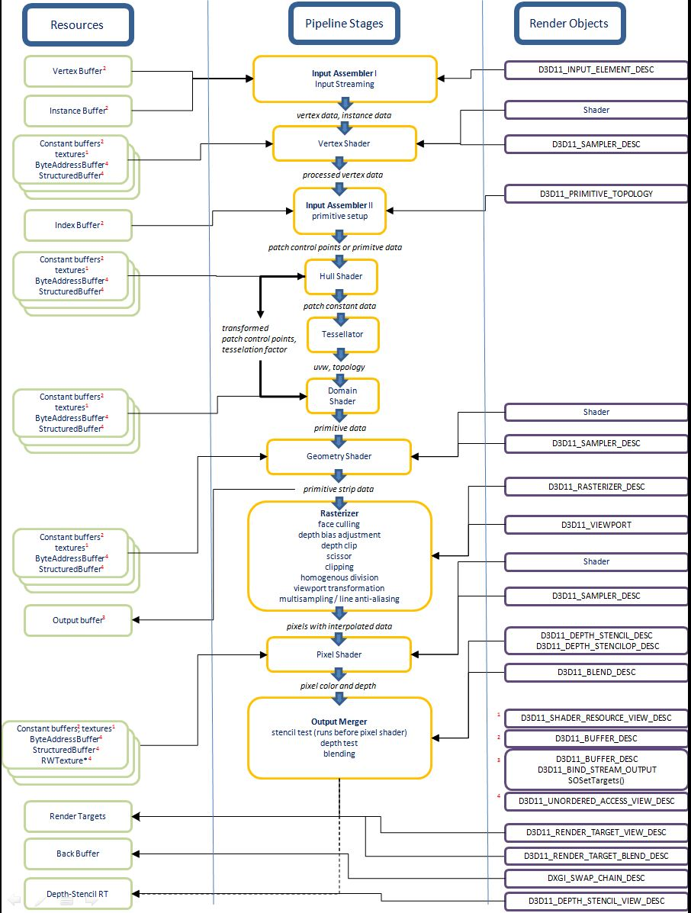
Dx11에서는 총 5 번외 1종
정식 쉐이딩 단계
Vertex Shader
Hull Shader
Tessellator
Domain Shader
Geometry Shader
Pixel Sahder
번외
컴퓨트 쉐이더 <= 코인채굴

Slide 2


Slide 3
Dx11 랜더링 파이파라인에는 2가지 구분이 있습니다.
랜더링 이라는 것 자체를 이해해라. 랜더링 그 자체의 이론을 이해하고 dx11은 지금 포폴때만 열심히하고
까먹어도 아무상관 없다. 요즘에 dx11로 말단부터 하는 회사는 국내에서는 펄어비스 뭐시기 엔진 lib파일만 준다.
랜더링을 파이프라인을 보다보면
고정기능단계와
프로그램가능 단계가 있습니다.
그중에서 쉐이더는 전부다 프로그래밍 가능 단계 입니다.
인터페이스 적으로 보면
고정기능 단계는 => 함수에 옵션을 넣어주면 그걸 다이렉트x 라이브러리가 알아서 처리한다.
지금까지 한게 버텍스 버퍼 단계 밖에 없지만 그 말로 보자면 버텍스 버퍼는 고정기능 단계입니다.
프로그램가능 단계는 다른 프로그래밍 언어를 사용해서 내가 직접 코드 자체를 그래픽카드에 명령할수 있는
수준이 되면 프로그램 가능 단계라고 부른다.
코드자체를 넣는다?
함수를 만들어서 넣어줘야 한다. 일련의 실행흐름을 만들어서 줘야 한다.
함수만들어서 줘야 한다.

Slide 4
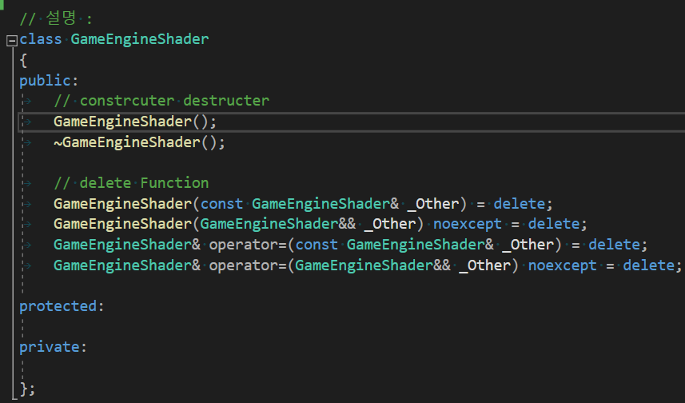
쉐이더를 만들기 위해서 기본적으로 쉐이더관련 모든 기본기능을 제공하는 부모클래스를 만들고

Slide 5

그걸 상속받는 버텍스 쉐이더라는 것을 만들 것이다.

Slide 6
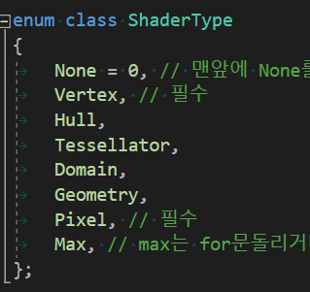
랜더링이라고하는 기본 개념이 성립하려면 버텍스와 픽셀 쉐이더가 필수적인 개념입니다.
나머지 무시해도 되는 개념 나머지 쉐이더들은
근대 그래픽 프로그래밍에 최적화와 속력의 향상을 위해서 만들어진 단계들입니다.
더 많은 빛 더 많은 오브젝트를 그리기 위해서
단순한 반복작업을 더 많고 더 빠르게 하기 위해서 만들어진 단계 입니다.

Slide 7
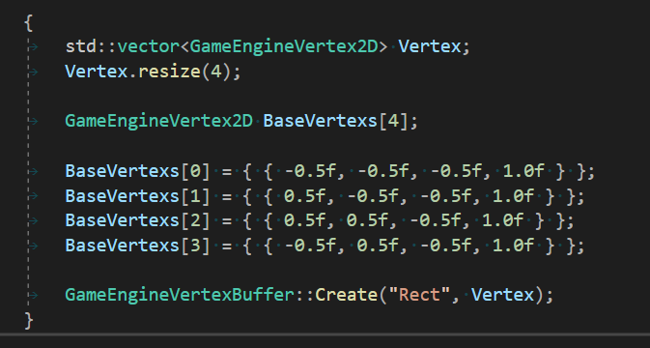
버텍스 쉐이더는 점을 공간변환하기 위해서 만듭니다.
인풋어셈블러 단계에서 점을 만들때 보통 1크기로 만듭니다.
위치를 0,0,0을 기준으로
크기를 1,1,1크기로 만듭니다.
이유가 뭐냐?

Slide 8
저 점들을 변환해야 하기 때문입니다. 변환해야 한다.
API에서도 그랬다.
그래서 아래와 같은 위치 변환을 통해서 화면 안에 나오게 만들어야 했다.
아래와 같이 변환해줬어야 화면에 나옵니다.
Vertex buffer를 통해서 점은 넣어줬다.
저 점을 내가 원하는 위치에 랜더링하려면 행렬을 곱해줘야 위치를 변화시킬수 있다.
다이렉트x11을 배우기 위해서 행렬을 배우는게 아니다.
근본적으로 행렬을 곱하는 과정이 없으면 모니터에 어떠한 점의 집합을 랜더링 한다는 것 자체가 불가능하니까
알아야 한다는 것이다.
그러면 그 단계가 무조건 있어야 하는데. 그게 버텍스 쉐이더입니다.

Slide 9
쉐이더 => 내가 함수를 짜서 넣어줌.
버텍스 쉐이더 => 버텍스 버퍼에서 날아온 점의 위치를 worldviewprojection을 곱해줘야 한다.
버텍스 쉐이더 결론 => float4로 날아온 점을 버텍스쉐이더 내부에서 내가 지정해준 worldviewprojection이랑 곱해서 리턴해주는 함수를 짜줘야 하는 것.
이때 이걸 짜는데 C++을 사용하지 않고 HLSL이라는 언어를 사용합니다.
여러분들은 c++의 초급자기 때문에 그 지식에 기반해서
바로 HLSL을 알아 보도록 하겠습니다.

Slide 10
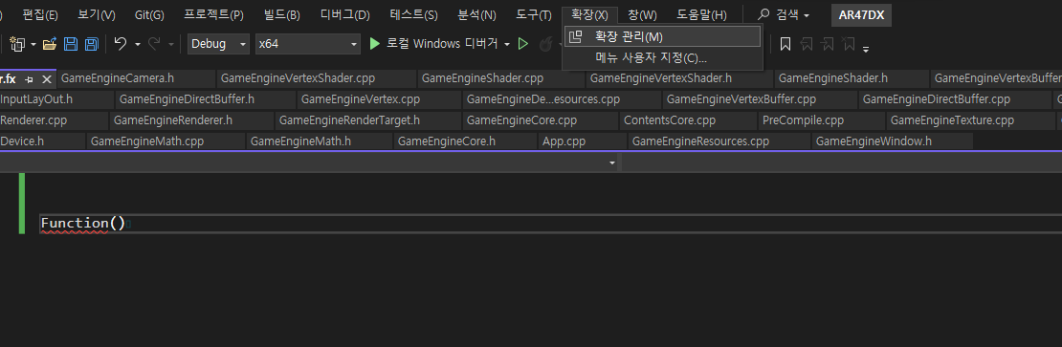
그전에 준비할게 2가지 있는데.

Slide 11
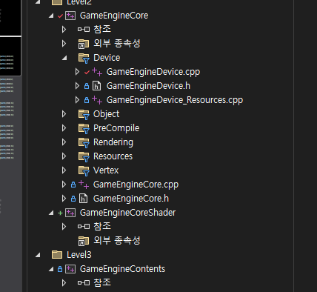
쉐이더를 관리만 하기 위한 전용 프로젝트 생성,

Slide 12
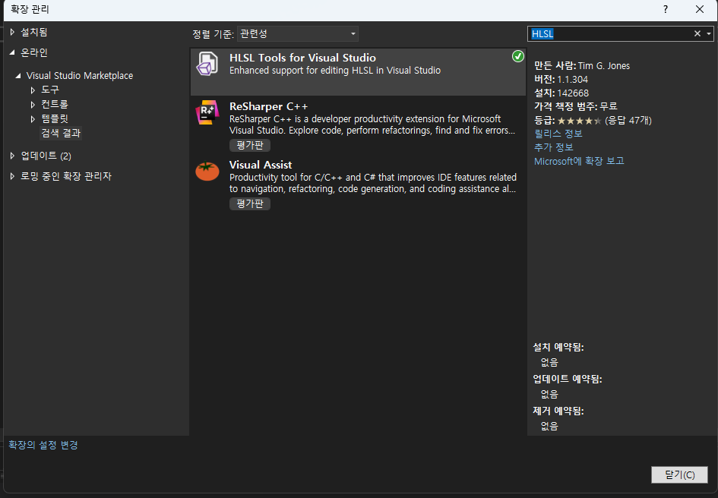

Hlsl해서 다 깔아 놓으세요.

Slide 13
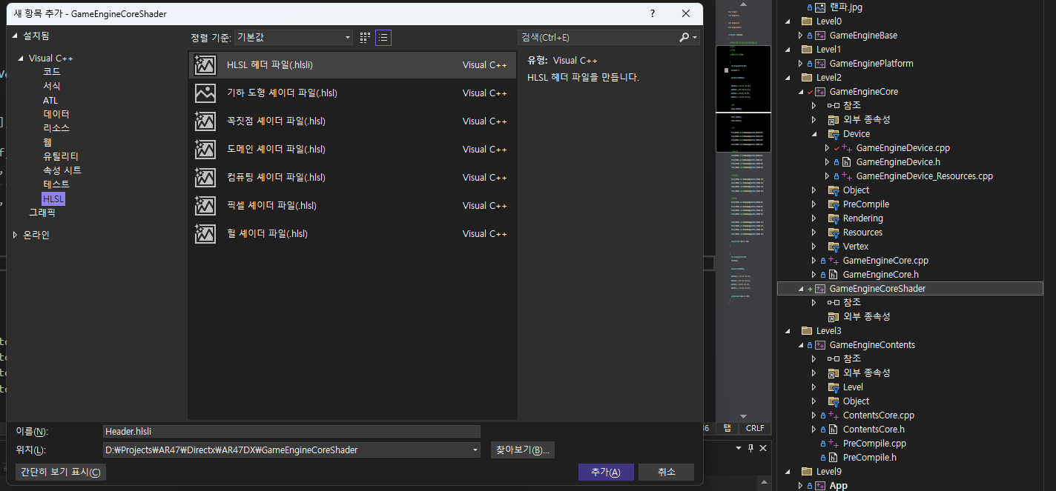
쉐이더를 1개 만들어 볼것이다.

Slide 14
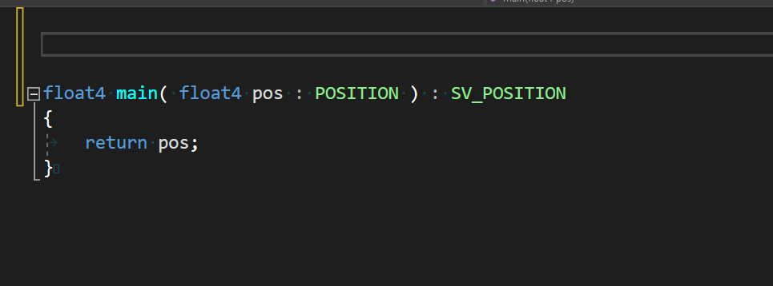
파일이 나오면 이런게 나오는데.
그대로 두고 이름을 바꿀건데 여기에 규칙이 있습니다.

Slide 15
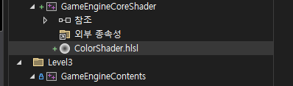
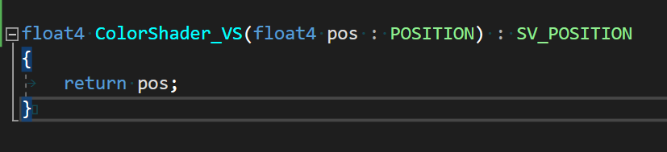
본래 선생님이 이름을 강요를 하지 않습니다.
이름을 강요한다는 것은 이건 우리 엔진이 돌아가는 코드 자체와 연관이 있기 때문입니다.
버텍스 쉐이더의 들어가는 함수의 이름은 파일명_VS로 해주시면 됩니다. 대소문자 구분하세요. 대문자로만
_VS는 무조건 대문자로 짜야 합니다.

Slide 16
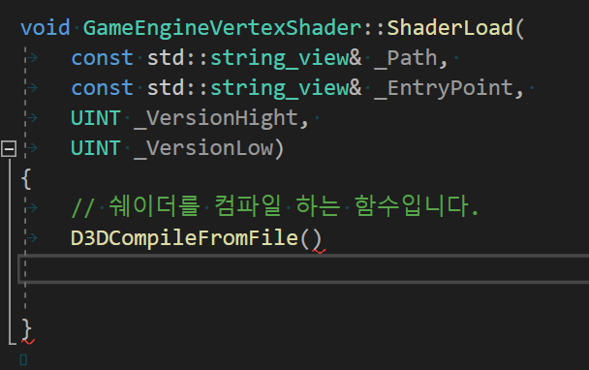
클래스 버텍스 쉐이더를 만들고
그 버텍스 쉐이더에 다음과 같은 함수를 마들었습니다.

